Slide 1
Algoritmalar

Slide 2
Giriş
Ayrık matematikte ortaya çıkan birçok genel problem sınıfı vardır. Verilen bir tam sayı serisinin en büyüğünü bulma, verilen bir kümenin tüm alt kümelerini listeleme, verilen bir tam sayı kümesini küçükten büyüğe sıralama, verilen bir ağ üzerinde iki düğüm arasındaki en kısa yolu bulma gibi problemler örnek olarak verilebilir. Bu şekilde bir problem sunulduğunda, yapılması gereken ilk iş problemi matematiksel ortamda sunan bir model inşa etmektir.

Slide 3
Uygun bir matematiksel modeli seçmek çözümün sadece bir kısmıdır. Çözümü tamamlamak için modeli kullanarak problemi çözen bir metoda ihtiyaç vardır. İdeal olarak, gerekli olan, istenilen cevaba ulaşan adımları takip eden bir yordamdır (prosedür). Bu tür adımlar serisine algoritma denilmektedir.
TANIM: Algoritma, bir hesaplama yapmak için veya bir problemi çözmek için gereken sonlu ve kesin emirler kümesidir.

Slide 4
ÖRNEK 1
Sonlu bir tam sayı serisindeki en büyük değeri bulan bir algoritma tanımlayınız.

Slide 5
Çözüm
Aşağıdaki adımları uyguluyoruz.
Serideki ilk tam sayıyı geçici maksimum olarak atayınız. (Geçici maksimum, prosedürün herhangi bir kısmındaki gözden geçirilen en büyük eleman olacaktır.)
Serideki bir sonraki tam sayıyı, geçici maksimum ile karşılaştırınız ve eğer geçici maksimumdan büyükse, o sayıyı geçici maksimum olarak atayınız.
Seride başka tam sayılar varsa önceki adımı tekrar ediniz.
Seride başka tam sayı olmadığında durunuz. Geçici maksimum bu noktada serideki en büyük elemandır.

Slide 6
Algoritmaları tanımlamak için özel bir dil seçmek yerine burada sözde kod kullanılacaktır. (Tüm algoritmalar Türkçe olarak tanımlanacaktır.) Sözde kod, bir algoritmanın Türkçe tanımı ile bir programlama dili gösterimi arasında orta bir nokta sunmaktadır. Algoritmanın adımları programlama dillerindeki komutlara benzer bir şekilde tanımlanmaktadır. Ancak, sözde kodda, kullanılan komutlar bilinen işleç veya ifadeleri de içerebilir. Bir bilgisayar programı sözde kodu başlangıç noktası olarak alıp herhangi bir dilde oluşturulabilir.

Slide 7
ALGORİTMA 1 Sonlu Bir Serideki En Büyük Elemanı Bulma.
prosedür max(a₁,a₂,…, a_{n}: tam sayılar)
max : = a₁
for i: = 2 to n
if max < a_{i} then max : = a_{i}
return max{max en büyük elemandır.}
Bu algoritma, ilk olarak, serinin ilk sayısı olan a₁ elemanını max değişkenine atar, “for” döngüsü serinin diğer ardışık elemanlarını değerlendirmek için kullanılmıştır. Eğer bir eleman, max değerinin o anki halinden büyük ise, o eleman max’ın yeni değeri olarak atanmaktadır.

Slide 8
ALGORİTMALARIN ÖZELLİKLERİ
Genel olarak algoritmaların ortak birçok özellikleri vardır. Algoritmalar tanımlandığında, bunları göz önünde bulundurmak faydalıdır. Bu özellikler:
Girdi: Bir algoritmanın belirli bir kümeden girdi değerleri vardır.
Çıktı: Algoritma girdi değerlerinin oluşturduğu kümenin herhangi bir elemanından, belirli bir çıktı değerleri kümesini kullanarak çıktı değerleri üretir. Çıktı değerleri problemin çözümüdür.
Tanımlılık: Algoritmanın adımları açık bir şekilde tanımlanmalıdır.
Doğruluk: Algoritma, her bir girdi değeri için doğru çıktı değerlerini üretmelidir.
Sonluluk: Algoritma, herhangi bir girdi için sonlu (fakat muhtemelen çok sayıda) adımlardan sonra istenen çıktıyı üretmelidir.
Verimlilik: Algoritmanın her bir adımını sonlu bir çalışma zamanında tam olarak yapmak mümkün olmalıdır.
Genellik: Prosedür, istenen formdaki tüm problemler için uygulanabilir olmalıdır, sadece bazı özel girdi değerleri için uygulanabilir olması yeterli değildir.

Slide 9
Arama Algoritmaları
Sıralı bir listeden bir elemanın yerini bulma birçok problemde karşımıza çıkar. Örneğin, kelimelerin imla hatalarım kontrol eden bir program o kelimeleri bir sözlükte aramaktadır. Sözlük ise kelimelerin sıralı bir listesidir. Bu çeşit problemlere arama problemleri denir. Bu bölümde arama için birçok algoritma tartışacağız.

Slide 10
Genel arama problemi şu şekilde tanımlanabilir: Bir x elemanını a₁, a₂, . . . , a_{n} değerleri farklı elemanlardan oluşan bir listeden bulma veya o elemanın listede olmadığını tespit etme. Bu arama probleminin çözümü, değeri x’e eşit olan elemanın yeridir (yani, i çözümdür eğer x = a_{i} ise) veya x listede yoksa çözüm 0’dır.

Slide 11
DOĞRUSAL (LİNEER) ARAMA
Sunacağımız ilk algoritma doğrusal arama veya ardışık arama olarak adlandırılmaktadır. Doğrusal arama x ve a₁’i karşılaştırarak başlar. x = a₁ olduğunda çözüm a_{l} ’in yeridir yani 1 ’dir. x = a₁’e eşit olmadığında x ile a₂’yi karşılaştırınız. Eğer x = a₂ ise çözüm a₂’in yeridir yani 2’dir. x = a₂’ye eşit olmadığında x ile a₃’ü karşılaştırınız. x’i ardışık olarak listedeki her bir terim ile karşılaştırma işlemini bir eşleme bulana kadar devam ettiriniz. Eşleme bulunduğunda çözüm o elemanın yeridir, eğer listenin sonuna kadar bir eşleme bulunamamışsa çözüm 0’dır. Bu algoritmanın sözde kodu Algoritma 2’de görülmekte­dir.

Slide 12
ALGORİTMA 2 Doğrusal Arama Algoritması.
prosedür doğrusal arama(x: tam sayı, a₁, a₂, . . , a_{n} : farklı tam sayılar)
i := 1
while (i < n ve x ≠ a_{i}) i :=i + 1
if i < n then konum := i
else konum := 0
Return konum {konum değeri x’e eşit olan terimin indisidir veya 0’dır eğer x bulunmamışsa)

Slide 13
İKİLİ ARAMA
Bu algoritma listenin terimlerinin artan sırada sıralandığı durumda kullanılabilir. (Örneğin, eğer terimler sayılar ise küçükten büyüğe doğru sıralanmıştır; eğer terimler kelimeler ise alfabetik sırada sıralanmıştır). Bu ikinci arama algoritması ikili arama olarak adlandırılmaktadır. Bu algoritma, bulunacak elemanı listenin ortasındaki ortanca eleman ile karşılaştırarak başlar. Liste daha somu aynı boyuttaki iki alt listeye bölünür− bu listelerin birinin eleman sayısı diğerinden bir eksiktir. Arama, aranan elemanın ortanca eleman ile karşılaştırılmasının sonucuna göre ilgili listeden devam eder.

Slide 14
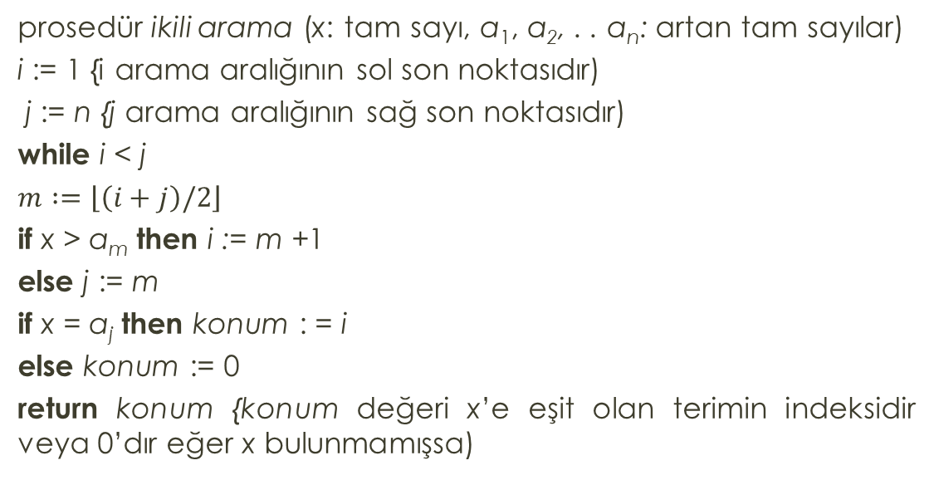
ALGORİTMA 3 İkili Arama Algoritması
prosedür ikili arama (x: tam sayı, a₁, a₂, . . a_{n}: artan tam sayılar)
i := 1 {i arama aralığının sol son noktasıdır)
j := n {j arama aralığının sağ son noktasıdır)
while i < j
$m :=\left\lfloor \left(i+j\right)/2\right\rfloor$
if x > a_{m} then i := m +1
else j := m
if x = a_{j} then konum : = i
else konum := 0
return konum {konum değeri x’e eşit olan terimin indeksidir veya 0’dır eğer x bulunmamışsa)

Slide 15
Sıralama
Bir listenin elemanlarını sıralama birçok yerde görülen bir problemdir. Örnek olarak, bir telefon rehberi oluşturmak için üyelerin isimlerini alfabetik olarak sıralamak gerekmektedir. Bir e−posta listesindeki adresleri sıraya koyarak tekrar edilen adreslerin olup olmadığı tespit edilebilir. Kullanışlı bir sözlük oluşturma, kelimeleri alfabetik sıraya koymayı gerektirir. Benzer olarak, parça listelerini oluşturmak için o listeleri parça sırasına göre sıralamamız gerekmektedir.
. Sıralama algoritmalarını, hem sıralamanın önemli bir problem olmasından ötürü, hem de bu algoritmaların bir çok önemli kavrama örnek teşkil etmesi sebebiyle işleyeceğiz.

Slide 16
KABARCIK SIRALAMA
Kabarcık sıralama, en kolay sıralama algoritmalarından biridir fakat en verimlisi değildir. Bir listeyi ardışık olarak komşu elemanları karşılaştırarak ve eğer yanlış sırada ise yerlerini değiştirerek sıraya koyar. Kabarcık sıralaması için temel işlemi yani listenin başından başlayarak tam bir geçiş için büyük elemanı onu takip eden küçük eleman ile değiştirme işlemini yaparız. Bu prosedürü sıralama tamamlanana kadar tekrar ederiz. Kabarcık sıralaması için sözde kod Algoritma 4’te verilmiştir. Listenin elemanlarının bir sütuna konulduğunu düşünebiliriz. Kabarcık sıralamasında, küçük elemanlar, büyük elemanlar ile yerleri değiştikçe yukarıya doğru “balon”’lanmaktadır. Büyük elemanlar dibe “batar”.

Slide 17
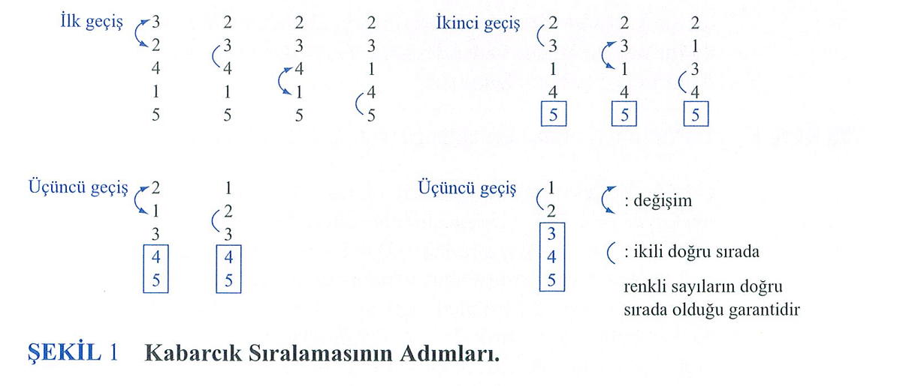
Örnek 2:
Kabarcık sıralamasını kullanarak 3, 2, 4, 1,5 listesini artan sıraya koyunuz

Slide 18
Çözüm:
İlk iki elemanı, 3 ve 2, karşılaştırarak başlayınız. 3 > 2 olduğu için 3 ve 2’yi değiştiriniz ve 2, 3, 4, 1,5 listesini elde ediniz. 3 < 4 olduğu için 4 ve l’i karşılaştırma ile devam et. 4 > 1 olduğundan 1 ve 4’ü değiş ve 2, 3, 1, 4, 5 listesini elde ediniz. 4 < 5 olduğundan, ilk geçiş tamamlanmıştır. İlk geçiş en büyük eleman olan 5’in doğru konumda olduğunu garanti eder. İkinci geçiş, 2 ve 3’ü karşılaştırarak başlar. Bu sayılar doğru sırada olduğu için 3 ve 1 karşılaştırılır. 3 > 1 olduğundan, bu sayılar değiştirilir ve 2, 1, 3, 4, 5 listesi elde edilir. 3 < 4 olduğundan, bu sayılar doğru sıradadır. Bu geçişte daha fazla karşılaştırma yapmaya gerek yoktur çünkü 5 zaten doğru konumdadır. İkinci geçiş, en büyük iki elemanın, 4 ve 5’in doğru konumda olduğunu garanti eder. Üçüncü geçiş, 2 ve l’i karşılaştırarak başlar. Bunlar yer değiştirilir çünkü 2 > l’dir ve 1,2, 3, 4, 5 listesi elde edilir. 2<3 olduğundan, bu sayılar doğru sıradadır. Bu geçişte daha fazla karşılaştırma yapmaya gerek yoktur çünkü 4 ve 5 zaten doğru konumdadır. Üçüncü geçiş, en büyük üç elemanın, 3, 4 ve 5’in doğru konumda olduğunu garanti eder. Dördüncü geçiş, bir tane karşılaştırmayı içerir, açık olarak, 1 ve 2 karşılaştırmasını içerir. 1 < 2 olduğundan, bu sayılar doğru sıradadır. Bu, kabarcık sıralamasını tamamlar.

Slide 19
ALGORİTMA 4 Kabarcık Sıralama
prosedür kabarcıksıralama (a₁,…,a_{n} : reel sayılar, n ≥ 2)
for i := 1 to n−1
for j := 1 to n−i
if a_{j} > a_{j+1} then a_{j} ve a_{j+1}’yi değiştiriniz
{ a₁,…,a_{n} artan sıradadır}

Slide 20
YERLEŞTİRMELİ SIRALAMA
Yerleştirmeli sıralama basit bir sıralama algoritmasıdır fakat genel olarak en verimlisi değildir, n elemanlı bir listeyi sıralamak için yerleştirmeli sıralama ikinci eleman ile başlar. Yerleştirmeli sıralama, ikinci elemanı ilk eleman ile karşılaştırır ve eğer ikinci eleman ilk elemandan büyük değilse onu ilk elemandan önce ekler, eğer ikinci eleman ilk elemandan büyük ise ilk elemandan sonraya ekler. Bu noktada, ilk iki eleman doğru sıradadır. Üçüncü eleman, ilk eleman ile karşılaştırılır ve eğer ilk elemandan büyükse, ikinci eleman ile karşılaştırılır; ilk üç eleman içinde doğru konuma yerleştirilir.

Slide 21
Genel olarak yerleştirmeli sıralamanın j. adımında, j. eleman daha önceki tutulan j − 1 eleman arasından doğru konuma yerleştirilir, j. elemanı listeye yerleştirmek için doğrusal arama tekniği kullanılır (Alıştırma 43’e bakınız); j. eleman listenin başındaki daha önceden tutulan j − 1 eleman ile bu elemandan küçük olmayan ilk eleman bulunana dek veya her bir j − 1 eleman ile tek tek ile karşılaştırılır. Algoritma, en son elemanın daha önceki sıralanmış n − 1 elemana göre doğru sırasını bulana kadar devam eder.

Slide 22
Örnek 3:
Yerleştirmeli sıralamayı kullanarak 3, 2, 4, 1,5 listesinin elemanlarını artan sıraya koyun

Slide 23
Çözüm:
Yerleştirmeli sıralama ilk olarak 2 ve 3’ü karşılaştırır. 3 > 2 olduğu için 2’yi ilk konuma koyar ve 2, 3,4, 1, 5 listesini elde eder, (listenin sıralı kısmı renkli olarak görülmektedir).Bu noktada, 2 ve 3 doğru sıradadır. Daha sonra, üçüncü elemanı, 4’ü, sıralanmış olan kısımda 4 > 2 ve 4 > 3 karşılaştırmaları yaparak doğru yere ekler. 4 > 3 olduğundan, 4 üçüncü konuma yerleştirilir. Sonra, dördüncü eleman, 1, için sıralanmış olan 2, 3, 4 elemanları arasında doğru bir yer bulmaya çalışırız. 1 < 2 olduğundan 1, 2, 3, 4, 5 listesini elde ederiz. Son olarak, 5’i doğru yere sırası ile 1, 2, 3 ve 4 ile karşılaştırarak ekleriz. 5 > 4 olduğundan, 5 listenin sonuna gider ve tüm liste doğru sırada elde edilir.

Slide 24
ALGORİTMA 5 Yerleştirmeli Sıralama
prosedür yerleştirmeli sıralama (a₁,…,a_{n} : reel sayılar, n ≥ 2)
for j := 2 to n
i:= 1
while a_{j} > a_{i}
i := i + 1
m := a_{j}
for k:= 0 to j – i – 1
ª_{j−k} := a_{j−k−1}
a i := m
{ a₁,…,a_{n} sıralanmıştır}

Slide 25
Açgözlü (Hırslı) Algoritmalar
Çalışacağımız bir çok algoritma optimizasyon (en iyileme) problemlerini çözmek için tasarlanmıştır. Bu tür problemlerin amacı, bir parametre değerini en küçük veya en büyük yapan bir çözüm bulmaktır. Bu kitabın sonlarında göz önüne alınacak olan optimizasyon problemleri, iki şehir arasında en az toplam mile sahip bir yolu bulmayı, bir mesajı en az bit kullanarak şifrelemeyi ve en az fiber kullanarak iki ağ düğümünü bağlamayı içermektedir.

Slide 26
Şaşırtıcı olarak, en kolay metotlardan biri çoğu zaman bir optimizasyon probleminin çözümünü verebilir. Bu metot, optimal çözüme yol açabilecek tüm adımları göz önüne almak yerine, her bir adımda en iyi seçimi yapar. Her bir adımda “en iyi seçim” olarak görülen seçimi yapan algoritmalara açgözlü algoritmalar denir. Açgözlü bir algoritmanın kabul edilebilir bir çözümü bulduğunu bildiğimizde, onun optimal çözümü bulup bulmadığını tespit etmemiz gerekmektedir. Bunu yapmak için ya çözümün optimal olduğunu ispat etmemiz ya da algoritmanın optimal olmayan çözüme yol açtığını gösteren bir örneği göstermemiz gerekmektedir. Bu kavramları daha somutlaştırabilmek için bozuk paraları kullanarak para değişimi yapan bir algoritma göz önüne alacağız.

Slide 27
n kuruşluk bir parayı en az sayıda bozuk para kullanarak 25’lik, 10’luk, 5’lik ve l’lik bozuk paralar ile değiştirme (bozdurma) problemini göz önüne alınız, n kuruşu bozdurmak için her bir adımda yerel optimal seçim yapan bir açgözlü algoritma geliştirebiliriz. Yani, her bir adımda, mümkün olan en büyük bozuk parayı toplam para miktarı n kuruşu geçmeyecek bir şekilde seçeriz. Örneğin, 67 kuruşu bozdurmak için ilk olarak bir 25’lik seçeriz (geriye 42 kuruş kalır). Daha sonra, ikinci 25’ligi seçeriz (geriye 17 kuruş kalır), bunu takiben bir 10’luk (geriye 7 kuruş kalır), bir 5’lik (geriye 2 kuruş kalır), bir 1 ’lik (geriye l’lik kalır), ve bir 1 ’lik seçeriz.

Slide 28
ALGORİTMA 6 Açgözlü Para−Bozdurma Algoritması
prosedür parabozdurma(c_{l}, c₂, . ., c_{r}: bozuk para değerleri,
burada c₁ > c₂ > . . . > c_{r}; n: bir pozitif tamsayı)
for i := 1 to r
d_{i} := 0 { d_{i} kullanılan c_{i} büyüklüğünde bozuk paralarını saymaktadır}
while n ≥ c_{i}
d_{i} := d_{i} + 1 {Bu c_{i} büyüklüğündeki bozuk parayı ekle}
n : = n − c_{i}
{d_{i}, i = 1,2,..., r çeşit c_{i} büyüklüğündeki bozuk paraların sayısına eşittir}

Slide 29
LEMMA 1
Eğer n bir pozitif tamsayı ise, n kuruşu 25’lik, 10’luk, 5’lik ve 1’likler ile mümkün olan en az sayıda bozmak için en fazla iki tane 10’luk, bir tane 5’lik ve 4 tane İdik gerekmekte ve bu işlemde iki tane 10’luk ve bir tane 5’lik bir arada bulunamaz. 10’luk, 5’lik, ve 1’liklerin değeri 24 kuruşu geçemez.

Slide 30
İspat: İspatı çelişki ile yapalım. Her bir para türünün belirtilen sayıdan fazlası elimizde varsa, aynı değere sahip daha az sayıda bozuk para ile değiştirebileceğimizi göstereceğiz. Elimizde üç tane onluk varsa onu bir çeyreklik ve beşlik ile, elimizde iki tane beşlik varsa onu bir tane onluk ile, elimizde beş tane birlik varsa onu bir tane beşlik ile ve elimizde iki tane onluk ile bir tane beşlik varsa onu bir tane çeyreklik ile değiştirebiliriz. Elimizde en fazla iki tane onluk, bir tane beşlik, dört tane bir kuruş olacağından ancak iki tane onluk ve bir tane beşlik olamayacağından onluk, beşlik ve birlikler ile en fazla 24 kuruşumuz olacaktır. (n kuruşu en az sayıda bozukluk ile bozdurmak için.)

Slide 31
TEOREM 1
Aç gözlü algoritma (Algoritma 6) mümkün olan en az sayıda bozuk para bu işlemi yapar

Slide 32
İspat: Çelişki ile ispat (olmayana ergi) yöntemini uygulayacağız. Elimizde n pozitif sayısının olduğunu kabul ediniz, öyle ki çeyreklik, onluk, beşlik ve bir kuruşlukları en az sayıda kullanan aç gözlü algoritmanın bulduğu bozuk para sayısından daha az bozuk para bulan bir yol olduğunu kabul ediniz. q' n kuruşu bozdurmak için kullanılan optimal çeyreklik sayısı q’ya, aç gözlü algoritmanın kullandığı çeyreklik sayısına, eşit olmalıdır. Bunu göstermek için aç gözlü algoritmanın mümkün olan en fazla sayıda çeyreklik kullandığını göz önüne alın, yani, q’ ≤ q. Fakat, q, aynı zamanda q’dan az olamaz. Eğer olursa, onluk, beşlik, ve kuruşlar ile 25 kuruşu elde etmek mümkün olurdu ki bu Lemma 1 ’e göre imkansızdır.
Her iki durumdaki çeyreklik sayısı eşit olmak zorunda olduğu için onluk, beşlik ve bir kuruşların değerleri de birbirlerine eşit olmak zorundadır, ve bunların değeri en fazla 24 kuruştur. Aynı sayıda onluk olmak zorundadır, çünkü aç gözlü algoritma mümkün olan en fazla sayıda onluk kullanmaktadır ve Lemma l’e göre para bozdurma en az sayıda bozukluk ile yapıldığında en fazla 1 tane beşlik ve en fazla 4 tane bir kuruşluk kullanılır. Dolayısı ile en çok onluk optimal yöntemde da para bozdurma için de kullanılmaktadır. Benzer olarak, her iki yöntemde aynı sayıda beşlik ve son olarak aynı sayıda birlik vardır. ◄
Belirlenen bir kritere göre, aç gözlü algoritma her adımda en iyi seçimi yapmaktadır. Bir sonraki örnek muhtemel birçok kriterden hangisinin seçileceğinin zor olduğunu göstermektedir.

Slide 33
Durma (Sonlanma, duraksama−halting) Problemi
Şimdi, bilgisayar bilimlerindeki en ünlü teoremlerden birinden bahsedeceğiz. Hiçbir prosedür ile çözülemeyen bir problemi göstereceğiz. Üzerinde bahsedeceğimiz problem, durma (sonlanma) problemidir. Bir bilgisayar programım ve bu programın girdisini girdi olarak alan ve programın belli bir zaman sonunda sonlanıp sonlanmayacağını tespit eden bir prosedür olup olmadığını inceleyelim. Eğer olsaydı, bu şekilde çalışan bir prosedürün olması kolaylık olurdu. Elbette, program yazarken ve hata kontrolü yaparken, bir programın sonsuz bir döngüye girip girmediği­ni test eden bir programın bulunması yardımcı olurdu. Fakat, 1936’da Alan Turing bu şekilde bir prosedürün olamayacağını göstermiştir.

Slide 34
Sonlanma probleminin çözümsüz olduğunu gösteren ispatı sunmadan önce, verilen bir prog­rama istenen girdiyi verdikten sonra yaptığı işi gözlemleyip sonlanıp sonlanmayacağını tespit edemeyeceğimizi anlamamız gerekmektedir. Program eğer sonlanırsa aradığımız cevap var­dır, fakat eğer verilen bir zaman sonrasında hala çalışmaya devam ediyor ise o programın hiç sonlanmayacağını veya sonlanması için gerekli zamanı verip vermediğimizi bilemeyeceğiz. Sonuçta, bir milyar yıldan fazla bir zaman çalışıp daha sonra sonlanan bir program yazmak hiç de zor değildir.

Slide 35
Bu aşamada Turing’in ispatını açıklayacağız, bu ispat çelişki ile ispat yöntemini kullanmak­tadır. (Henüz prosedürü tanımlamadığımız için okuyucu ispatımızın henüz tamamlanmamış olduğunu görebilir. Bunun için Turing makinesinin tanımı gereklidir.)
İspat: H (P, I) adındaki prosedürün sonlanma probleminin çözümü olduğunu varsayınız. H(P, I) prosedürü iki tane girdi alır, P programı ve bu P programının girdisi I. Eğer H, P’nin I girdisi ile sonlanacağım tespit ederse H (P, I) çıktı olarak ‘son’ dizgisini üretir. Diğer durumda H(P, I) çıktı olarak ’sonsuza kadar döner’ dizgisini üretir. Şimdi çelişkiyi bulacağız.

Slide 36
Prosedür kodlanırken, karakter dizgisi olarak ifade edilir; bu dizgi bit sırası olarak yorum­lanabilir. Bunun anlamı programın kendisinin veri olarak kullanılabilmesidir. Bu nedenle, bir program başka bir programın girdisi olarak düşünülebilir, hatta kendisine bile. Böylece, H her iki girdisi olarak P’yi alabilir. H, P’ye eğer kendisi girdi olarak verildiğinde sonlanacağım tes­pit edebilmelidir.
Sonlanma problemini çözen bir H prosedürü olmayacağım göstermek için K(P) adında basit bir prosedür inşa edebiliriz. Bu prosedür H(P, P) çıktısını kullanarak şu şekilde çalışır: Eğer H(P,P)’nin çıktısı ’sonsuza kadar dön’ ise bunun manası P kendi kopyası girdi olarak verildi­ğinde sonsuza kadar döner, bu durumda K(P) sonlanır. Eğer Eğer H(P, P)’nin çıktısı ‘son’ ise bunun manası P kendi kopyası girdi olarak verildiğinde sonlanır, bu durumda K(P) sonsuza kadar döner. Yani, K(P) H(P, P)’nin çıktısının tam tersini yapmaktadır. (Şekil 2’ye bakın).

Slide 37
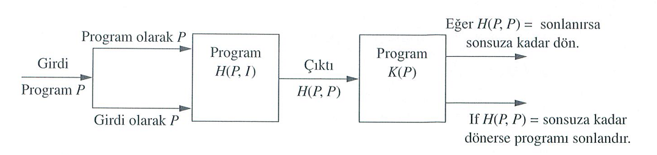
ŞEKİL 2 Sonlanma Probleminin Çözümsüz Olduğunun Gösterimi.

Slide 38
Şimdi K’ ya girdi olarak K’nın verildiğini kabul ediniz. Eğer H(K, K)’nın çıktısı ’sonsuza kadar ‘ dön ise K’nın tanımına göre K(K) sonlanır. Diğer şekilde, eğer H(K, K)’nın çıktısı ‘son’ ise K'nın tanımına göre K(K) sonsuza kadar döner ki bu H’nin bize söylediğine terstir. Her iki dununda, çelişki bulunmaktadır.
Bu nedenle, H her zaman doğru cevabı söylememektedir. Buna bağlı olarak, sonlanma problemini çözen bir prosedür yoktur.

